Slide 1
Коксохимическое производство

Slide 2
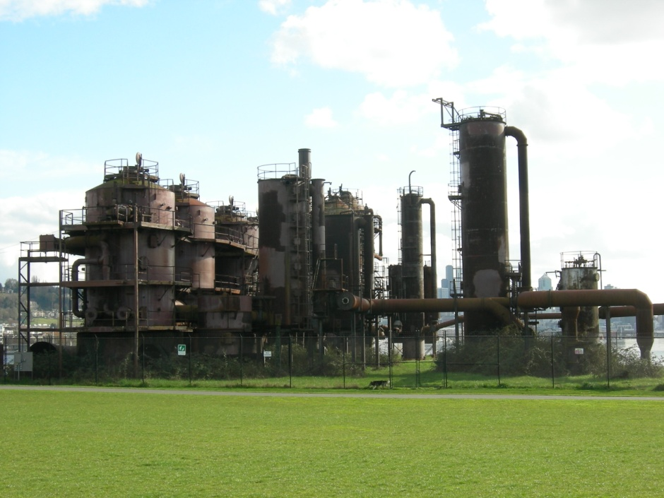
Что такое коксохимическое производство и для чего оно нужно?
Основным его продуктом был и остается кокс, что следует из самого названия. Уголь кокс применяется в различных отраслях промышленности, поскольку благодаря своим свойствам может являться участником различных химических процессов.

Slide 3
История
Начало применения кокса при выплавке металлов, и последующее за этим их удешевление, послужило одним из факторов успеха Промышленной революции. Первая выплавка чугуна с использованием кокса в качестве топлива была произведена в Великобритании в 1735 году.
В 1830-х годах в Великобритании начали строить коксовые печи с закрытыми камерами, а в 1880-х стали появляться печи с улавливанием продуктов коксования. В это время коксохимическая промышленность из придатка металлургии начала превращаться в самостоятельную отрасль.
К 1970-м годам XX века относится период внедрения в коксохимическое производство ресурсосберегающих технологий, автоматизации и механизации технологических процессов.

Slide 4
Различают такие виды кокса, как доменный (выплавка чугуна в доменных печах), литейный (выплавка чугуна и других материалов в вагранках), бытовой (для бытовых целей), кокс для шахтных печей (обжиг известняка и руд цветных металлов), кокс для электротермических производств (получение ферросплавов, фосфора, карбида кальция).

Slide 6
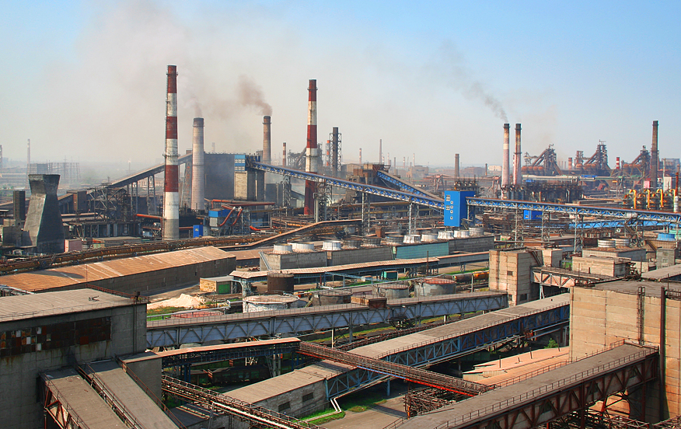
Основным потребителем кокса является черная металлургия, на нужды которой идет практически 80% кокса. 10% забирает литейная промышленность, 6% уходит в химическую промышленность для производства цветных металлов, и оставшиеся 4% кокса тратится на прочие цели.

Slide 7
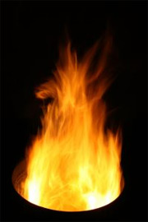
Производство кокса –
процесс достаточно трудоемкий и с точки зрения технологии предъявляет к сырью достаточно серьезные требования. Металлургическим или доменным называется кокс, который был отсортирован по крупности, размером более 25 мм. Он применяется в доменных печах для производства чугуна. При выплавке чугуна металлургический кокс - это основной источник тепла и источник, с помощью которого получают восстановители оксидов железа. Если говорить обобщенно, то требования к доменному коксу можно сформулировать таким образом: минимум содержания влаги, серы, различных минеральных веществ, уровень прочности, установленный соответствующими нормативами, а также оптимальный гранулометрический состав.

Slide 8
Требования, предъявляемые к литейному коксу, несколько отличаются. Литейный кокс используется для выплавки чугуна и других материалов в вагранках, которые по своим размерам значительно меньше доменной печи. Поэтому нормативы по истираемости кокса здесь ниже, чем в случае доменной плавки. Но в этой ситуации предъявляются довольно высокие требования к гранулометрическому составу и прочности кокса. Особенно отмечается необходимость высокой прочности кусков кокса во избежание их разрушения внутри вагранки. Кроме того, содержание золы и серы в литейном коксе должно быть гораздо ниже, чем в доменном.

Slide 9
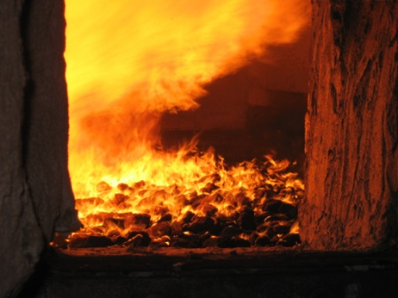
Помимо требований к сырью важным моментом являются и условия производства кокса. Здесь учитывается состав угольной шихты, скорость нагрева коксуемой массы и сама температура нагрева. В зависимости от этих факторов на выходе получается тот или иной вид кокса.

Slide 10
Коксирование
Коксование осуществляется в высокопроизводительных коксовых печах, обогреваемых низкокалорийным (доменным) или высококалорийным (коксовым и др.) газом. Образующийся при коксовании сырой газ несёт с собой (в г/м3): паров воды 250—450, паров смолы 100—120, бензольных углеводородов 30—40, аммиака — 8—13, сероводорода 5—30. Горячий (800 °С) газ охлаждают в газосборнике путём распыления в нём воды и затем в холодильниках (до 30—35 °С). Конденсат разделяют на аммиачную воду и каменноугольную смолу. Охлажденный газ засасывается мощными газодувками и нагнетается в систему улавливания и очистки. Здесь из газа улавливают пары сырого бензола, оставшуюся в газе большую часть аммиака, сероводород и цианистые соединения. Сырой бензол, каменноугольную смолу и аммиачную воду перерабатывают на товарные продукты.
Очищенный коксовый газ, называется обратным; используется как топливо, а также в качестве сырья для синтеза аммиака.

Slide 11
